Slide 1
Skisser/bilder brukt i FKB-Vann produktspesifikasjon og registreringsinstruks

Slide 2
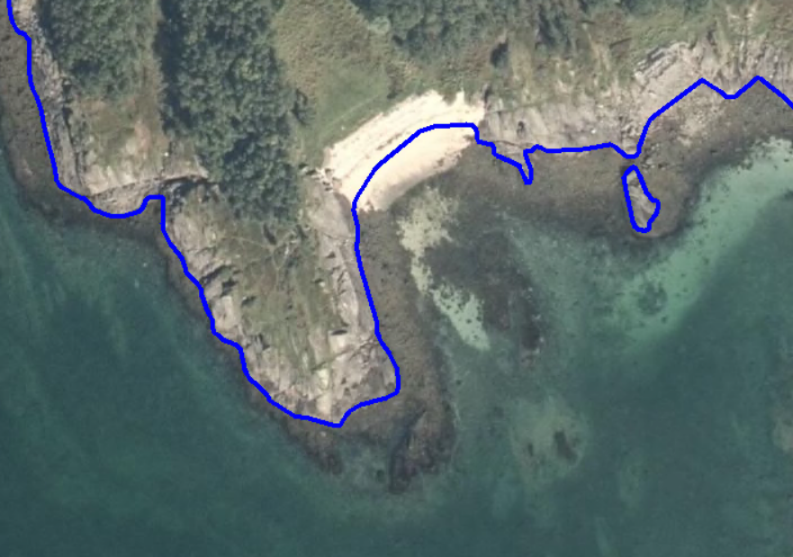
Kystkontur
Objtype: Kystkontur - kystreferanse MHV
Kilde: www.norgeibilder.no og FKB-Vann

Slide 3
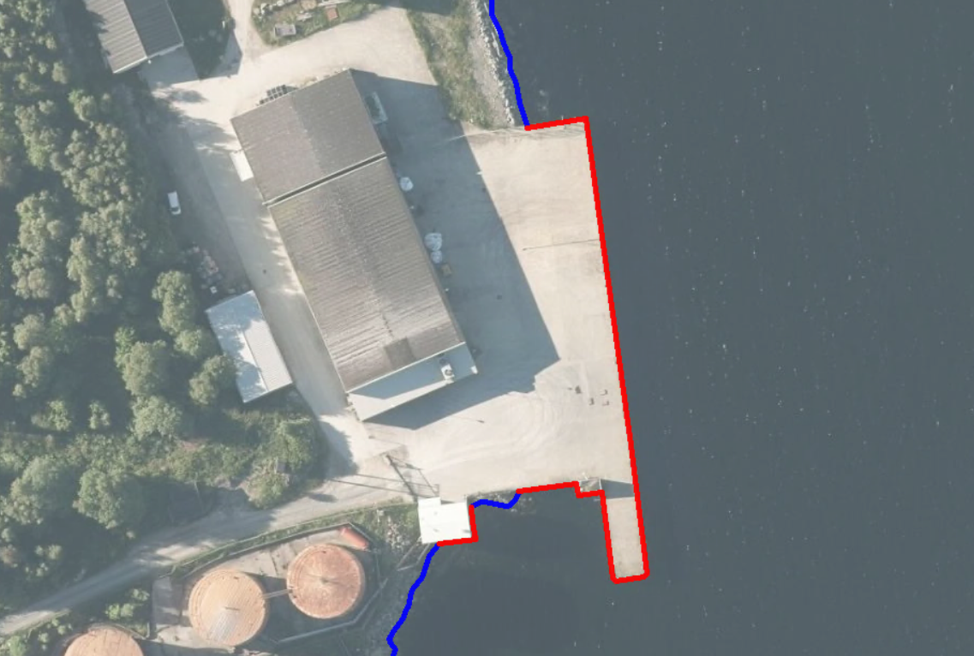
KystkonturTekniskeAnlegg
KystkonturTekniskeAnlegg
Objtype: KystkonturTekniskeAnlegg - kystreferanse MHV, kystkonstruksjonstype 6
Kilde: www.norgeibilder.no og FKB-Vann

Slide 4
Skjær

Slide 5
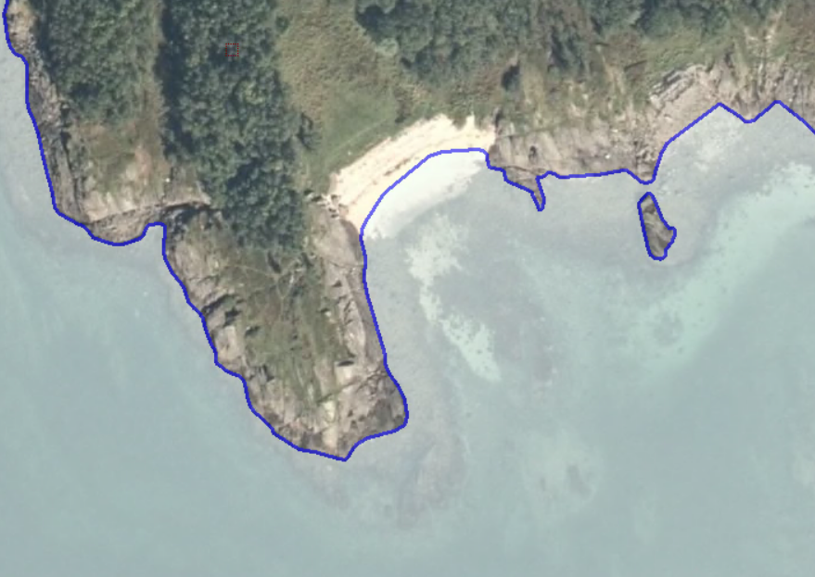
Havflate
Havflate
Objtype: Havflate
Kilde: www.norgeibilder.no og FKB-Vann

Slide 6
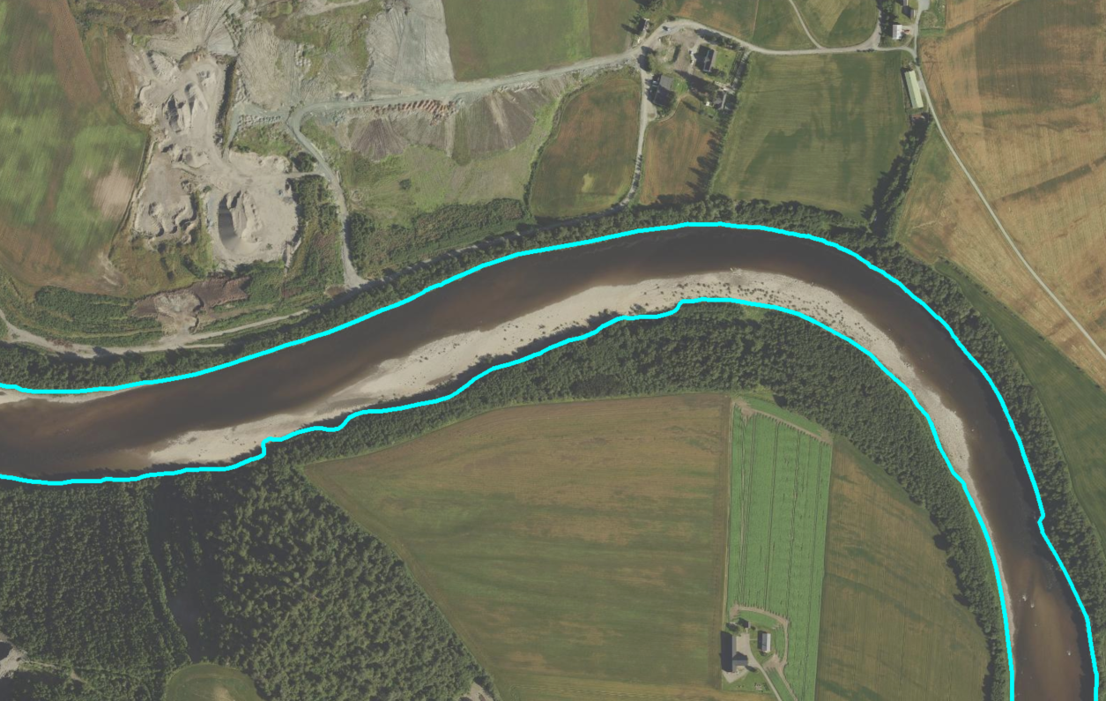
ElvKant
Objtype: ElvKant
Kilde: www.norgeibilder.no og FKB-Vann

Slide 7
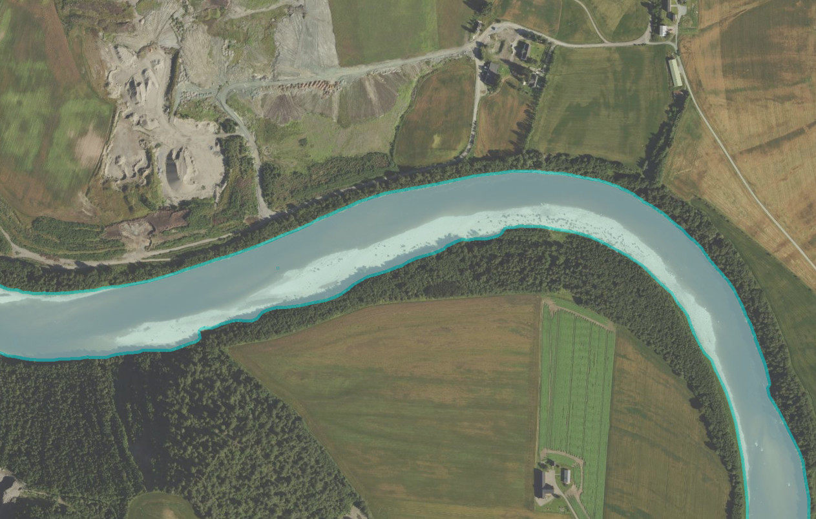
Elv
Objtype: Elv
Kilde: www.norgeibilder.no og FKB-Vann

Slide 8
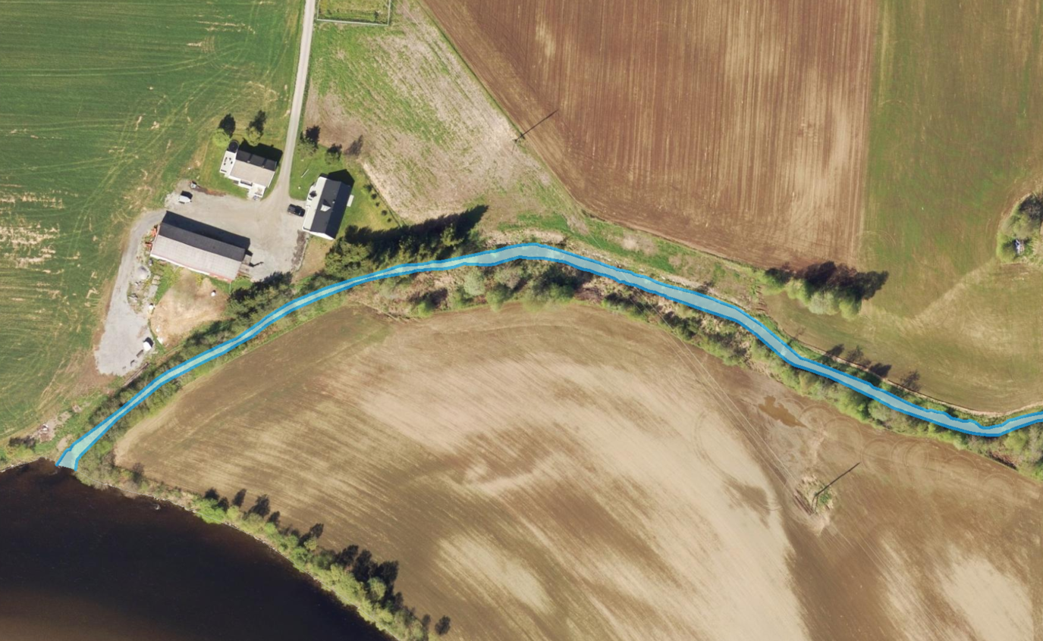
Elv
Objtype: Elv, vannbredde 2. I FKB-Vann 4.61 ElvBekk
Kilde: www.norgeibilder.no og FKB-Vann
Er det naturlig å oppfatte dette som elv?

Slide 9
KanalKant

Slide 10
Kanal

Slide 11
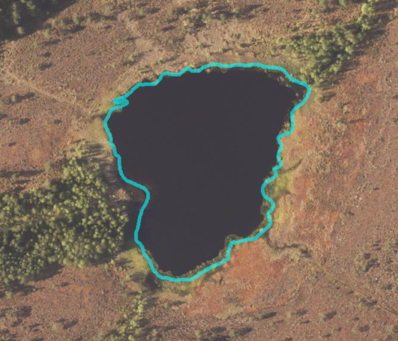
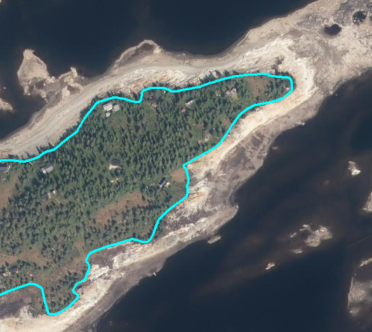
InnsjøKant
Objtype: InnsjøKant
Kilde: www.norgeibilder.no og FKB-Vann Ikke klassifisering av regulert/ikke regulert ligger på InnsjøKant, i regulerte innsjøer registreres InnsjøKant i høydenivå høyeste regulerte vannstand.

Slide 12
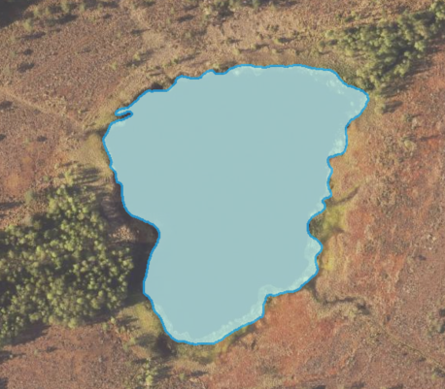
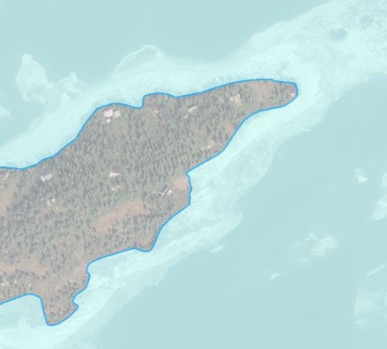
Innsjø
Objtype: Innsjø
Kilde: www.norgeibilder.no og FKB-Vann Egenskapsopplysning om regulert/ikke regulert ligger på Innsjø (flate), i regulerte innsjøer registreres InnsjøKant i høydenivå høyeste regulerte vannstand.

Slide 13
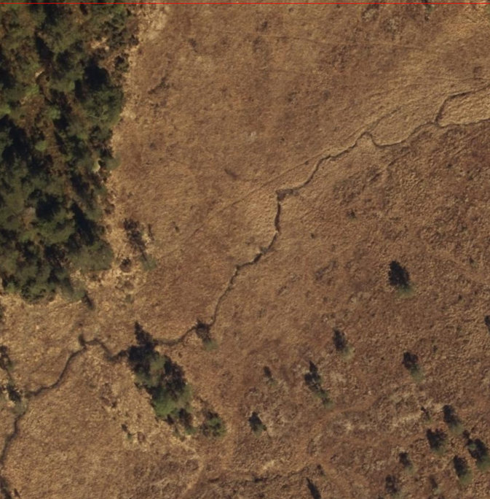
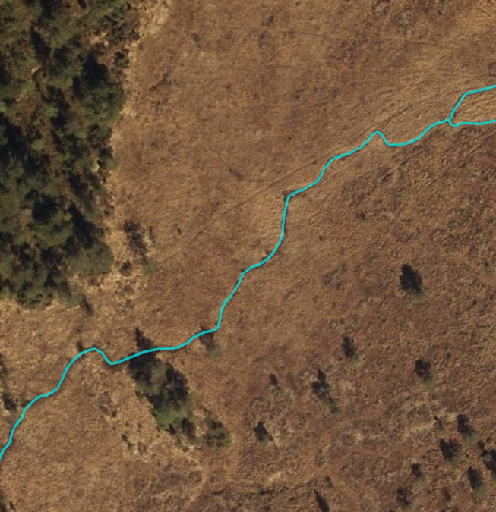
Bekk
Objtype: Bekk, vannbredde 1.
Kilde: www.norgeibilder.no og FKB-Vann

Slide 14
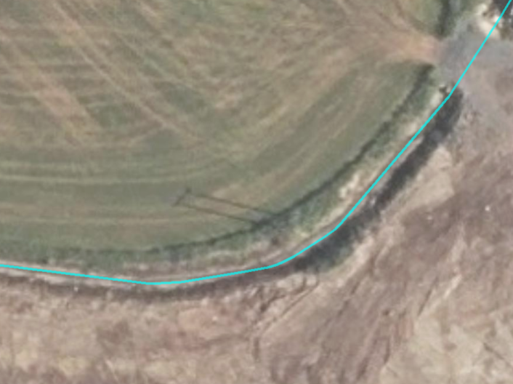
Grøft
MEDIUM U
Objtype: Grøft
Kilde: www.norgeibilder.no og FKB-Vann

Slide 15
VeggrøftÅpen

Slide 16
SnøIsbreKant

Slide 17
SnøIsbre

Slide 18
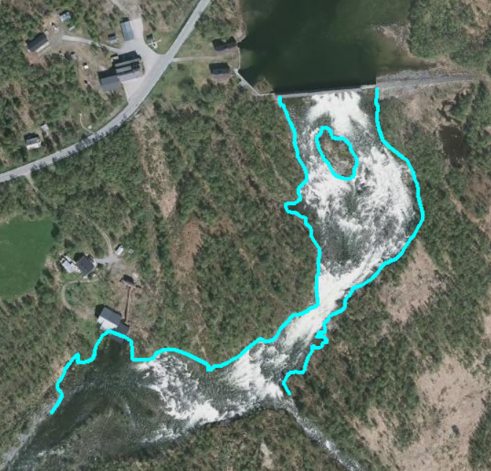
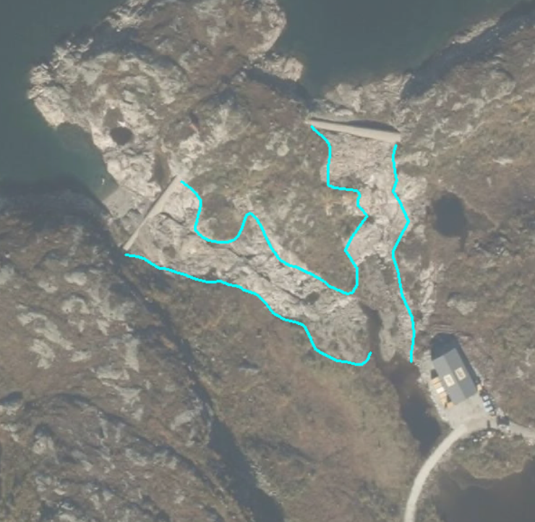
FlomløpKant
Objtype: FlomløpKant, flomløp med og uten vannføring Kilde: www.norgeibilder.no og FKB-Vann

Slide 19
VannFiktivGrense

Slide 20
KonnekteringVann

